Slide 1
CRM系统 门店划片功能说明手册
平台数据中心

Slide 2
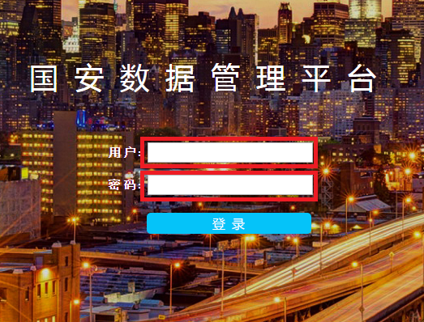
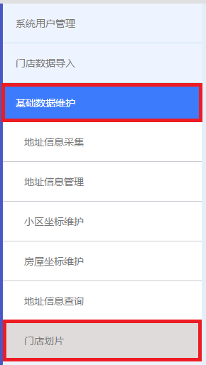
划片功能线上操作
1.web端操作页面
点击基础数据维护下面的门店划片
输入用户名、密码登陆

Slide 3
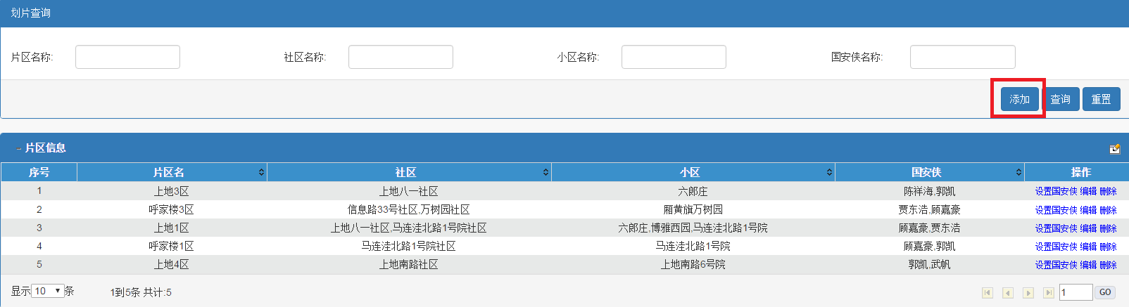
划片功能线上操作
点击添加按钮弹出下一页所示的页面

Slide 4
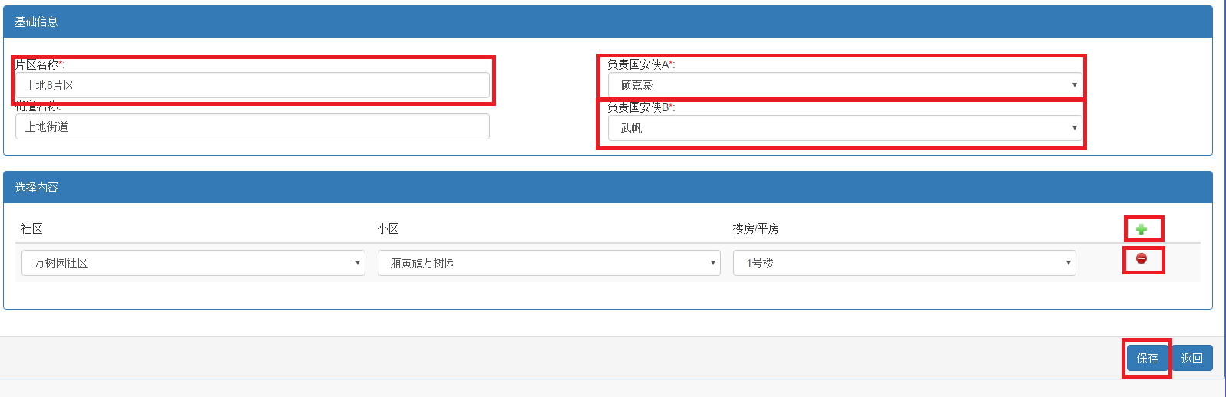
划片功能线上操作
片区名称：（XX几区）手填，负责国安侠A和B需要选择，均为必填项
点击+号，可以增加更多的地址信息
点击-号，可删除地址信息
点击保存后，跳转到下一页所示的页面

Slide 5
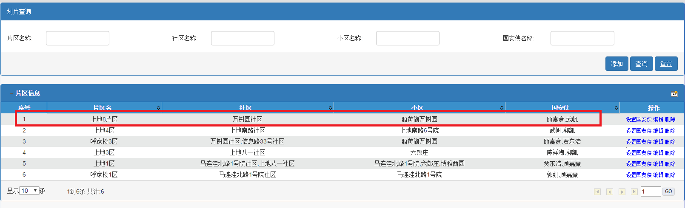
划片功能线上操作
新添加数据显示到第一条

Slide 6
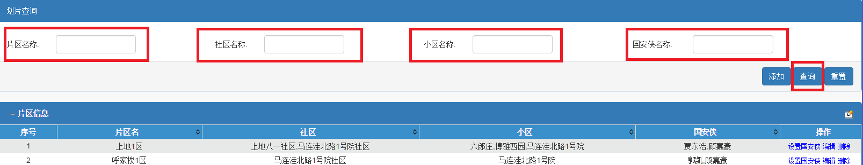
划片功能线上操作
可根据红色框中的字段，对片区的信息进行查询

Slide 7
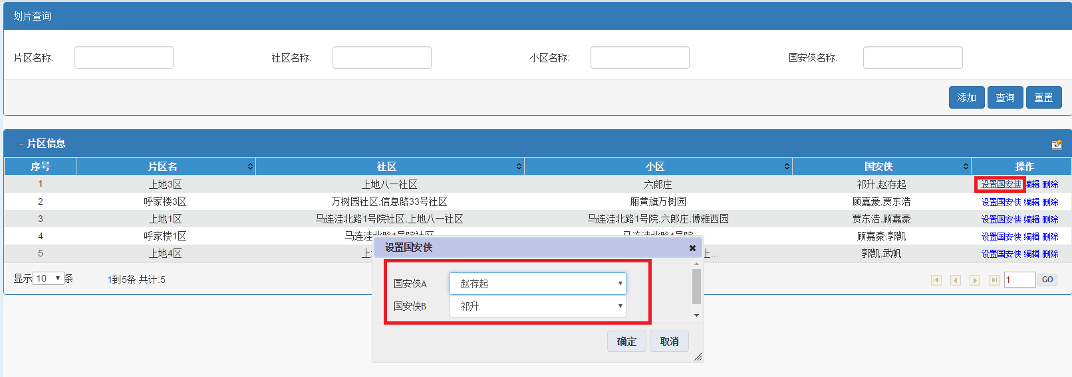
划片功能线上操作
点击设置国安侠按钮，弹出设置国安侠的可选框

Slide 8
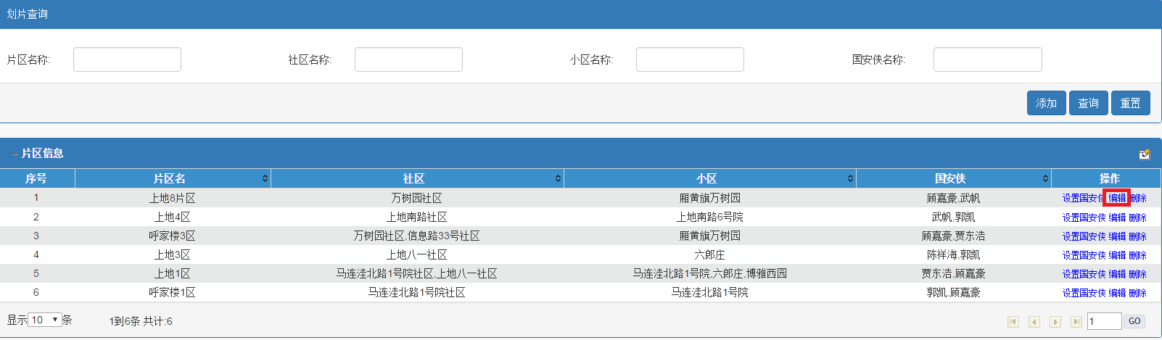
划片功能线上操作
点击编辑按钮，弹出编辑页面（页面同添加页面一样）

Slide 9
谢 谢

